Slide 1
Informační a komunikační technologie: 1. Didaktické prostředky, pomůcky, multimédia
Metodický koncept k efektivní podpoře klíčových odborných kompetencí s využitím cizího jazyka ATCZ62 - CLIL jako výuková strategie na vysoké škole

Slide 2
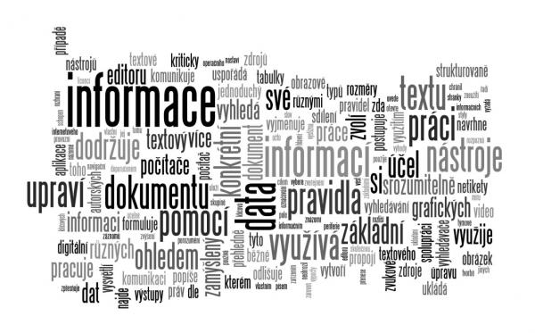
Informační a komunikační technologie,
zkráceně ICT
(Information and Communication Technologies),
česky též IKT,
zahrnují veškeré informační technologie používané pro komunikaci a práci s informacemi.

Slide 3
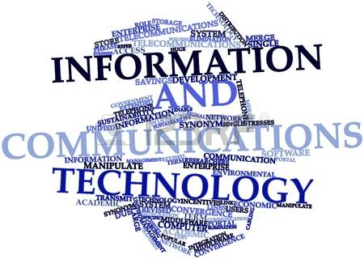
Základní pojmy
J
Jeden z komunikačních prostředků je MÉDIUM.
MULTIMÉDIUM je materiálně-energetický nosič informací, obsahující nejméně tři navzájem nezávisle použitelné informační kanály vedoucí buď k nebo od učícího se systému. Z nich nejméně dva vedou směrem k učícímu se systému a nejméně jeden slouží k přenosu reakce učícího se systému směrem k vyučovacímu systému.
Multimédia jsou podmnožinou hypermédií.

Slide 4
Didaktické prostředky
nemateriální: metody a organizační formy, didaktické zásady
materiální (včetně virtuálních, v případě některých digitálních prostředků) :
pomůcky – jsou přímo spojené s obsahem, reprezentují ho či ilustrují, v didakticky upravené nebo neupravené podobě)
metodické pomůcky (prostředky vázané přímo nebo nepřímo na obsah)
prostory a jejich vybavení
didaktická technika (didaktické prostředky neutrální ve vztahu k obsah, použitelné pro realizaci s různými cíli, obsahy, metodami a organizačními formami)
Volba nemateriálních a materiálních didaktických prostředků musí být ve vzájemné souhře tak, aby celek a jeho jednotlivé prvky společně podporovaly dosažení cíle.

Slide 5
Didaktické pomůcky
Originální předměty a reálné skutečnosti
– přírodniny v původním stavu (minerály, rostliny apod.), upravené (preparáty, vycpaniny, výbrusy, apod.),
– výrobky a výtvory v původním stavu (přístroje, umělecká díla apod.), upravené (sady a soubory vzorků, stroje v řezu apod.),
– jevy a děje, povahy fyzikální, chemické, biologické, sociální aj.,
– zvuky, reálné zvuky, hlasové a hudební projevy.
2. Zobrazení a znázornění předmětů a skutečností
–modely statické, funkční, stavebnicové, plošné apod.,
–zobrazení prezentovaná přímo (obrazy, fotografie, diagramy aj.), prezentovaná prostřednictvím technických prostředků (staticky, dynamicky, interaktivně, virtuálně, 3D apod.),
–zvukové záznamy.
3. Textové pomůcky tištěné či digitální
– knihy klasické, pracovní, programované, interaktivní,
– pracovní materiály, slovníky, tabulky, sbírky úloh, atlasy atd.,
– doplňková a pomocná literatura a informační zdroje.
4. Pořady a programy prezentované (realizované) technickými prostředky
– pořady, výukové filmy, rozhlasové a televizní pořady apod.,
– programy, informační, tutorské, repetiční aj.
5. Speciální pomůcky
– experimentální soupravy, stavebnice aj.

Slide 6
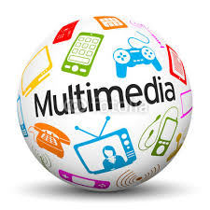
Multimédia
jsou oblast informačních a komunikačních technologií, která je charakteristická sloučením audiovizuálních technických prostředků s počítači či dalšími zařízeními.
Jako multimediální systém se označuje souhrn technických prostředků (např. osobní počítač, zvuková karta, grafická karta nebo videokarta, kamera, mechanika CD-ROM nebo DVD, příslušný obslužný software a další), který je vhodný pro interaktivní audiovizuální prezentaci.
Od počátku 90. let 20. století se začalo používat označení multimediální aplikace nebo multimediální software, které využívaly kombinace textových, obrazových, zvukových či animovaných nebo filmových dat.

